Slide 1
第 3 章 混凝土
3.7 混凝土的体积稳定性
3.7.1 变形的意义和类型
3.7.1 弹性行为
3.7.2 温度收缩与热膨胀
3.7.3 干燥收缩与徐变
3.7.4 自身收缩
3.7.5 碳化收缩
3.7.6 延伸性与开裂

Slide 2
第 3 章 混凝土
3.7.1 变形的意义和类型
变形的类型:
弹性变形: 外力引起
温度变形: 温度差异引起 (混凝土热膨胀系数: （6-12）X10⁻⁶/ ⁰C
干燥收缩与徐变
自身收缩
碳化收缩

Slide 3
第 3 章 混凝土
变形的意义
自由收缩或膨胀：材料不受任何约束，自由变形，材料内不产生应力
收缩前
收缩后

Slide 4
第 3 章 混凝土
约束变形 — 产生应力而引起开裂

Slide 5
第 3 章 混凝土
温度变形 — 引起翘曲、开裂
T
T

Slide 6
第 3 章 混凝土
常见约束类型：
临近结构
增强钢筋
基础

Slide 7
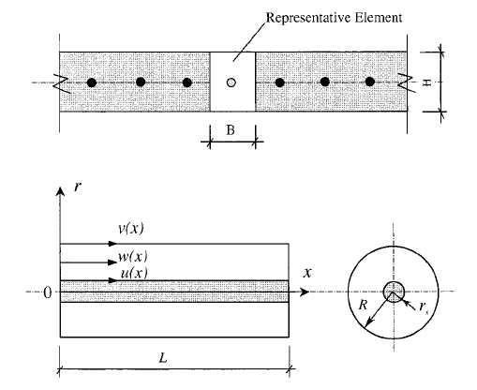
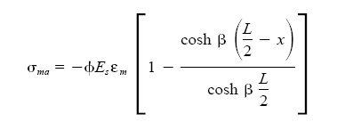
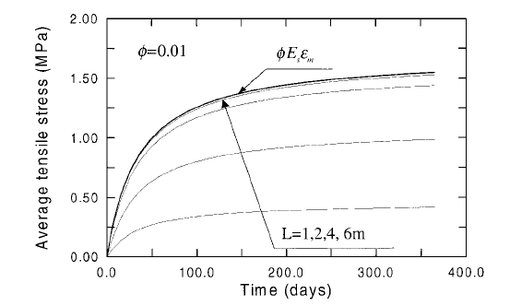
第 3 章 混凝土
钢筋约束

Slide 8
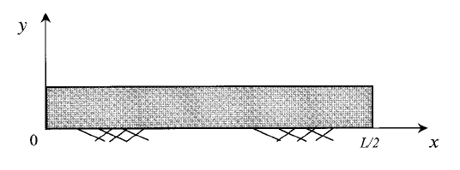
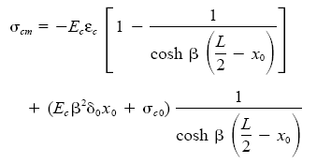
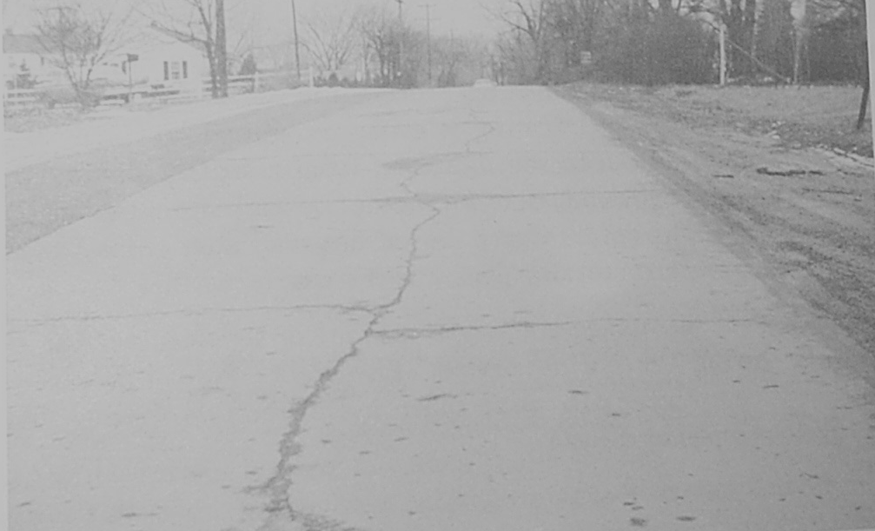
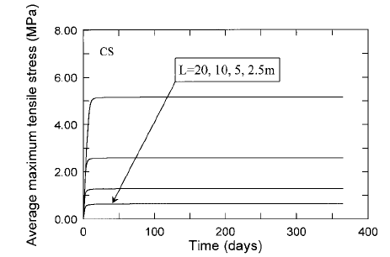
第 3 章 混凝土
基础约束

Slide 9
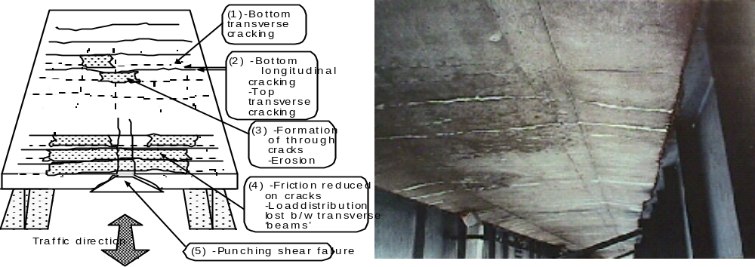
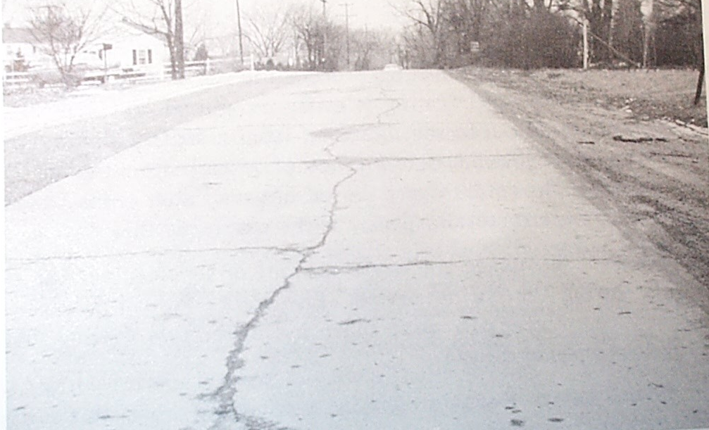
第 3 章 混凝土
工程实例

Slide 10
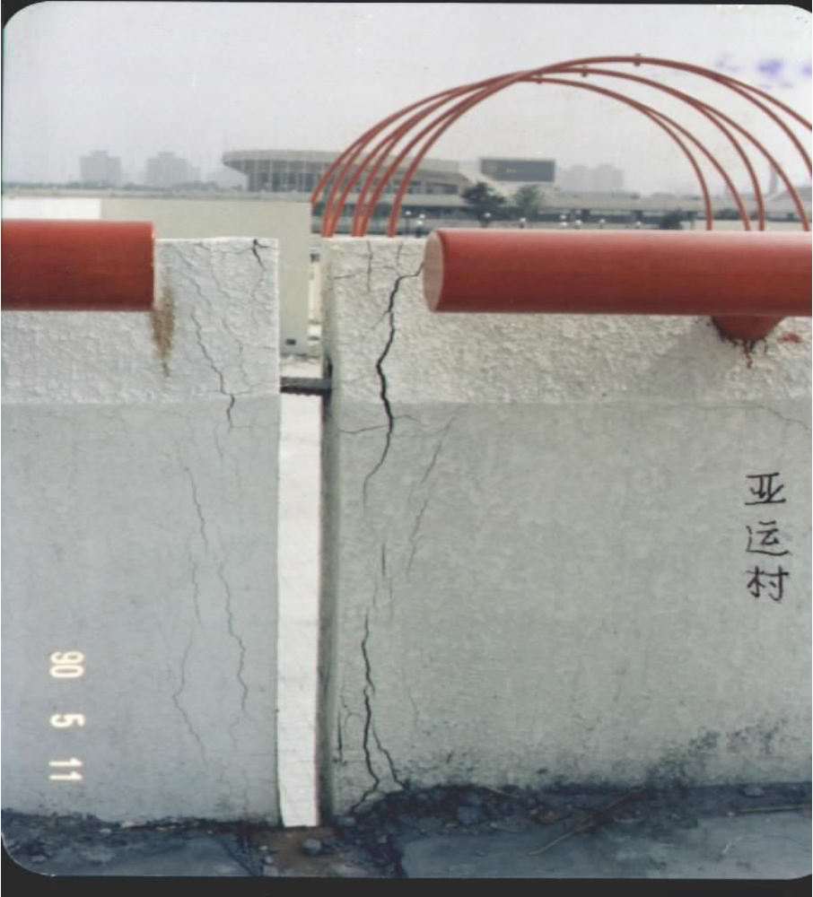
第 3 章 混凝土

Slide 11
第 3 章 混凝土
基本结论：
80%以上的开裂都是由于混凝土变形所
引起，只有很小一部分是由于承载力
不足导致。

Slide 12
第 3 章 混凝土
由于70年代美国混凝土桥面板普遍出
现开裂，因此转向使用更高强度的混凝土
，但是看来这无济于事。根据美国国家公
路合作研究计划1995年的调查表明：10万
多块混凝土桥面板是在混凝土浇筑后一个
月内就出现了间隔1-3米的贯穿性裂缝。

Slide 13
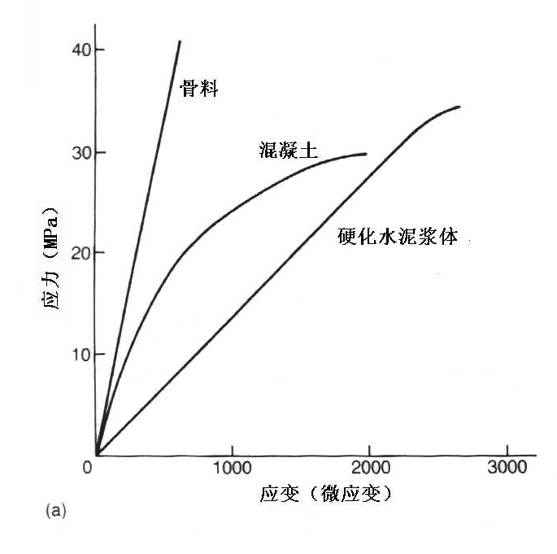
第 3 章 混凝土
3.7.2
弹性变形
外力作用产
生的可恢复
的变形
弹性模量

Slide 14
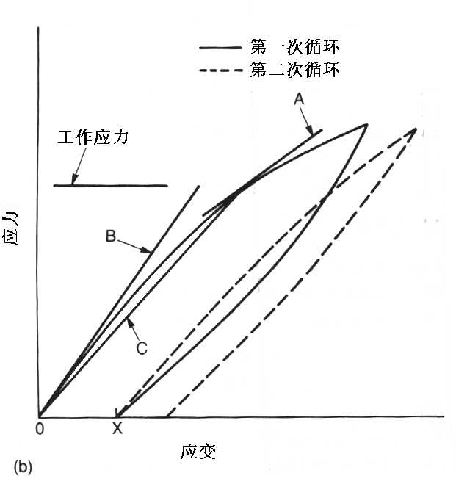
第 3 章 混凝土
弹性模量
切线模量
(A,B线)
割线模量
（C线 )

Slide 15
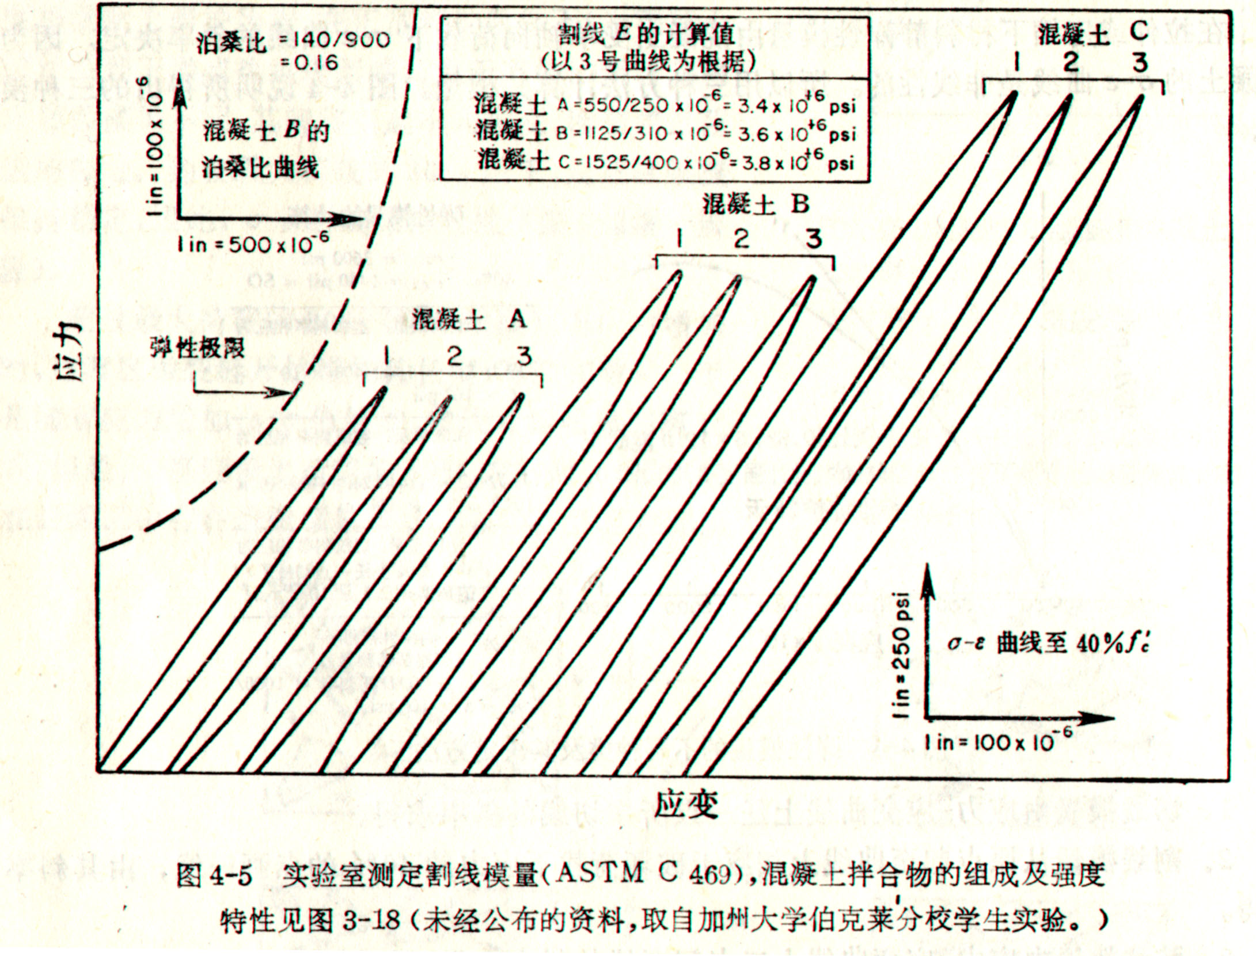
第 3 章 混凝土
弹性模量的测定

Slide 16
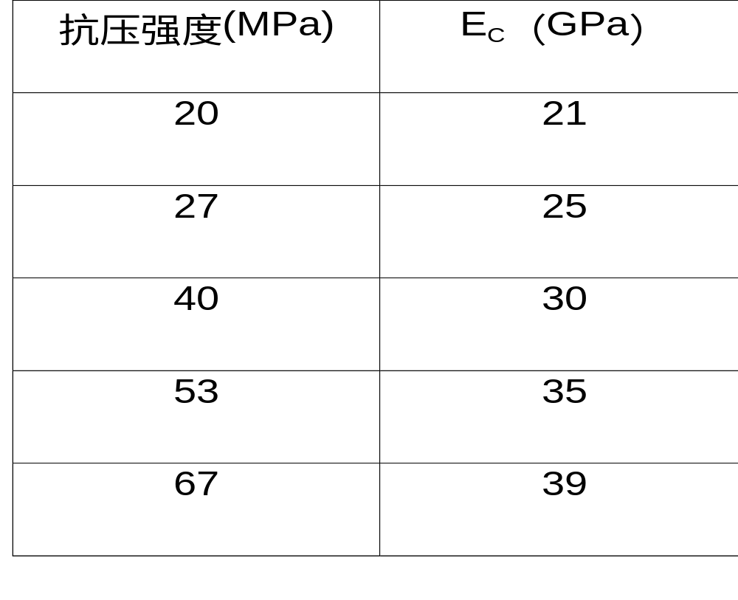
第 3 章 混凝土
不同等级混凝土弹性模量基本数据：

Slide 17
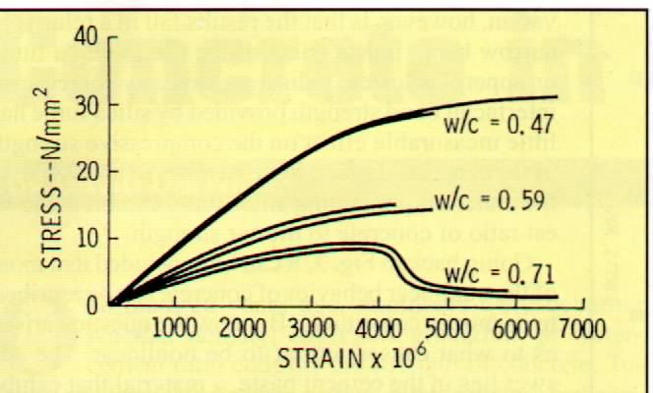
第 3 章 混凝土

Slide 18
第 3 章 混凝土
弹性模量的影响因素
试件的潮湿状
态和加荷条件
水泥浆的
弹性模量
过渡区的组
成及孔隙率
骨料的弹
性模量
体积
分数
孔隙率
孔隙率
试验参数
水泥浆基体
过渡区
骨料

Slide 19
第 3 章 混凝土
弹性模量的影响因素：
混凝土的弹性模量高，即刚度大，意味着在一定荷载作用下的变形小。
混凝土的弹性模量与孔隙率关系密切，因此影响强度的各种因素，也同样影响它的弹性模量。
混凝土的弹性模量在很大程度上取决于占其主要体积组分的骨料的弹性模量。

Slide 20
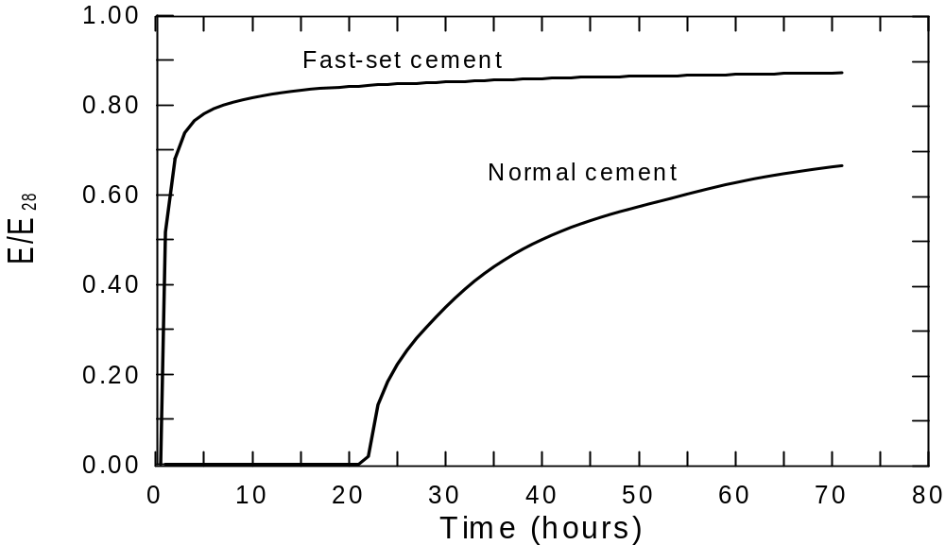
第 3 章 混凝土
关于混凝土弹性模量的几点说明：
1）不是常数。受许多因素影响，如骨料品种、
用量和混凝土干湿状态等；
2）随时间（混凝土的龄期）会不断增长；
3）弹性模量高时，虽然同样荷载作用下的
变形小；但混凝土的变形受约束时，产生的
应力则越大。

Slide 21
第 3 章 混凝土
3.7.3 温度收缩与热膨胀
强度
水泥水化
放热
体系体积减小

Slide 22
第 3 章 混凝土
混凝土热膨胀系数: （6-12）X10⁻⁶/ ⁰C
水泥水
化放热
混凝土温度上升，与周围环境产生温差；同时在混凝土内部造成温度差；升温与降温过程中产生热变形。
环境温
度变化

Slide 23
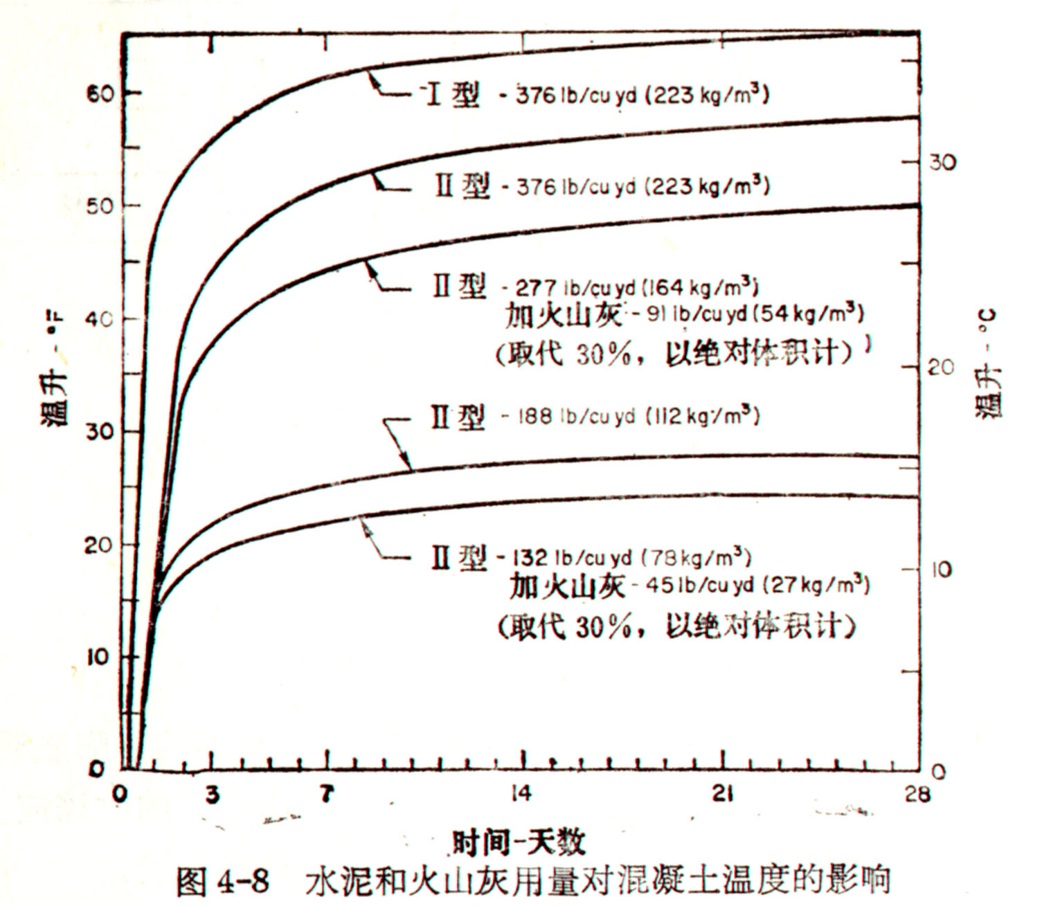
第 3 章 混凝土
影响混凝土热变形的因素：水泥用量与品种

Slide 24
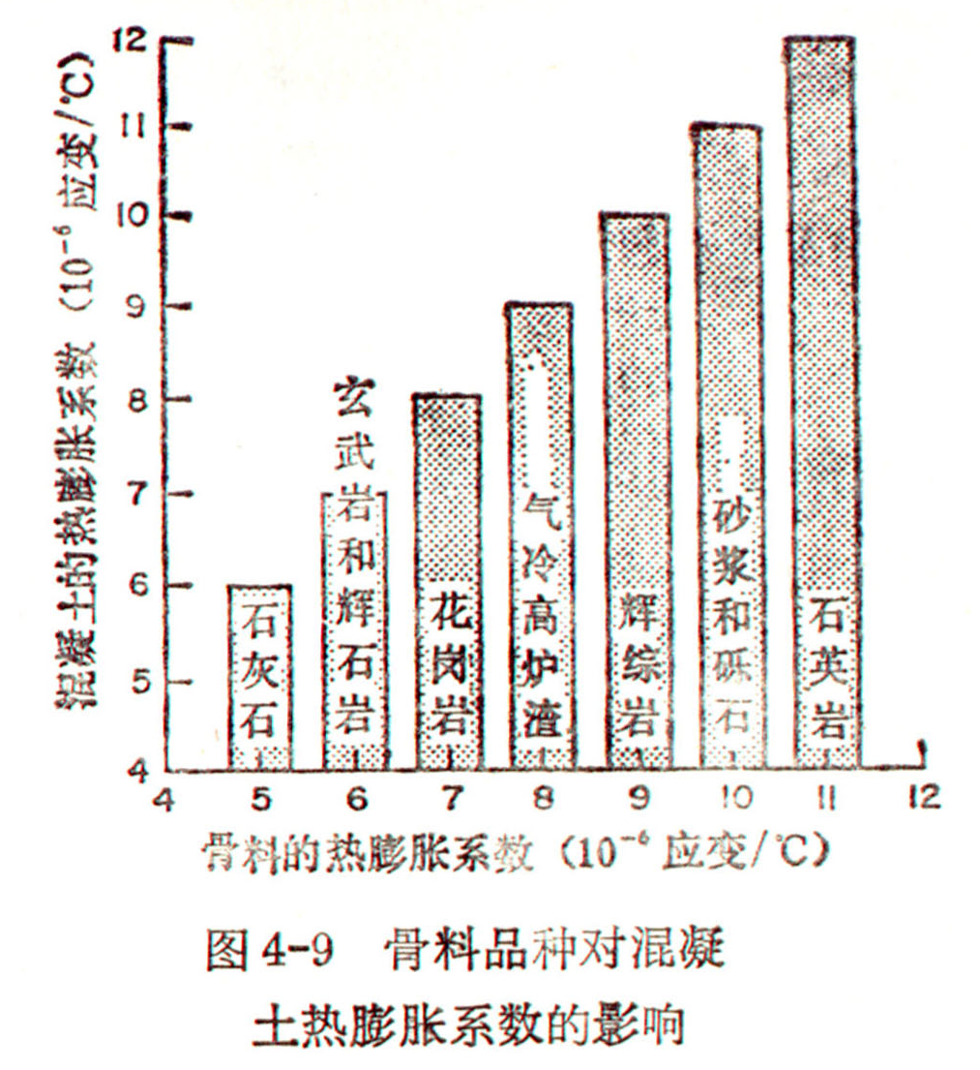
第 3 章 混凝土
骨料品种

Slide 25
第 3 章 混凝土
干燥
环境湿度
饱和
水泥浆体
热
膨
胀
系
数
X10⁻⁶/ºC
20
石英骨料
15
10
石灰石骨料
5
混凝土
0
20%
40%
60%
80%
100%

Slide 26
第 3 章 混凝土
热收缩与开裂
混凝土硬化期间由于水泥水化放热产生温升，
与周围环境产生温差；同时在混凝土内部造成
温度梯度；升温与降温过程中产生热变形。当
因变形受约束而产生的拉应力超过其抗拉强度
时将引起混凝土开裂。

Slide 27
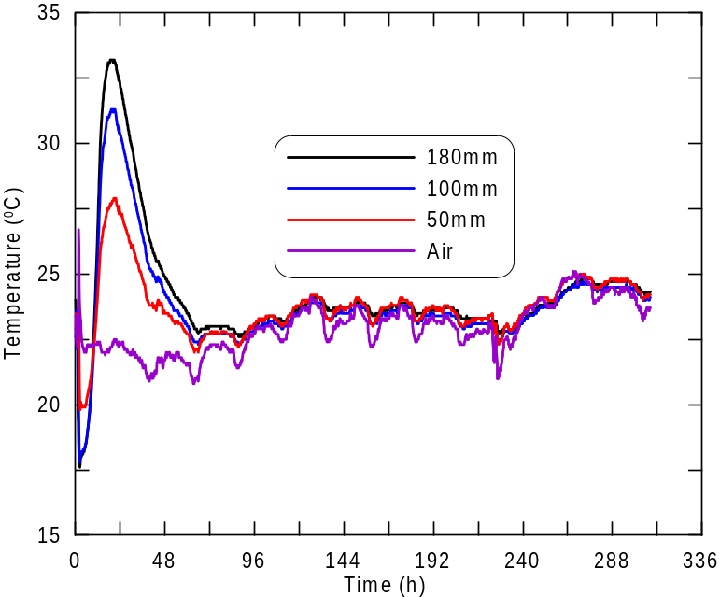

第 3 章 混凝土
早龄期混凝土温度发展特征
内外温差与温度梯度

Slide 28
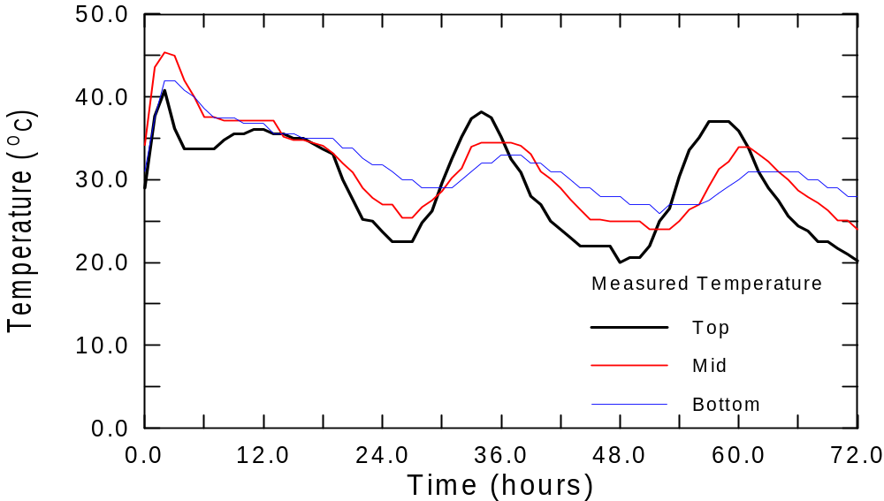
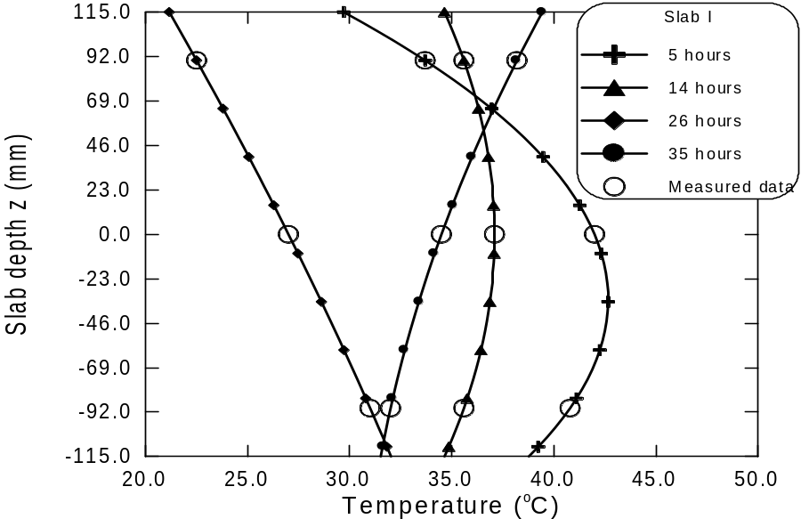
第 3 章 混凝土
混凝土路面内典型测点温度时间曲线

Slide 29
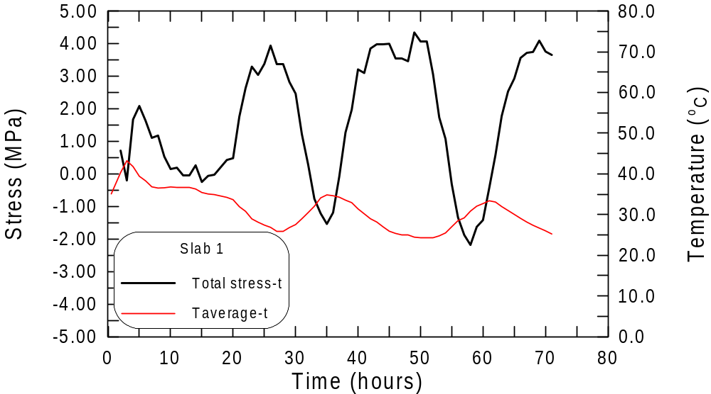
第 3 章 混凝土
混凝土路面上表面应力－时间曲线
σ_{t}-T
σ_{s}-T
Tep-T

Slide 30
第 3 章 混凝土
热收缩与开裂
近几十年来，基础、桥梁、隧道衬砌以及其他
构件尺寸并不很大的结构混凝土开裂的现象增
多，水化热以及温度变化已经成为引起素混凝
土与钢筋混凝土在约束条件下产生应力并使结
构开裂的主导原因。

Slide 31
第 3 章 混凝土
3.7.4 干燥收缩与徐变
1.干燥收缩(Dry Shrinkage)
（1）何为干燥收缩
硬化混凝土由于与周围环境存在湿度梯度，
水分向外蒸发引起的体积收缩。

Slide 32
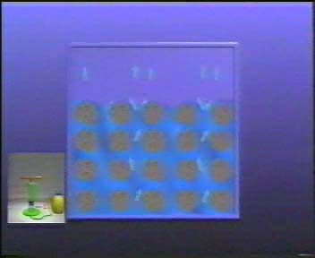

干燥环境
ΔP

Slide 33
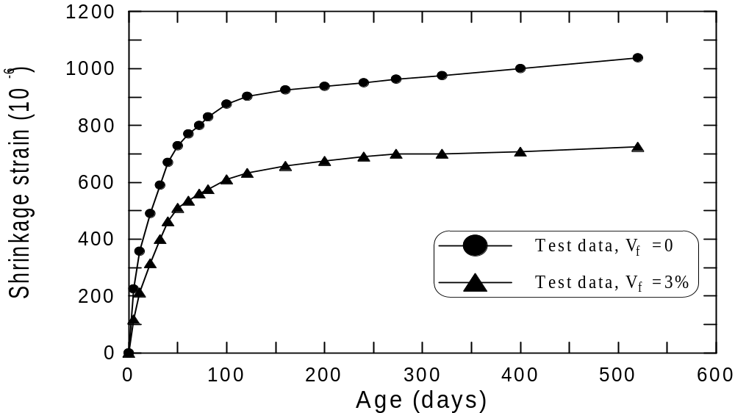
第 3 章 混凝土
（2）混凝土收缩试验的典型结果：
L

Slide 34
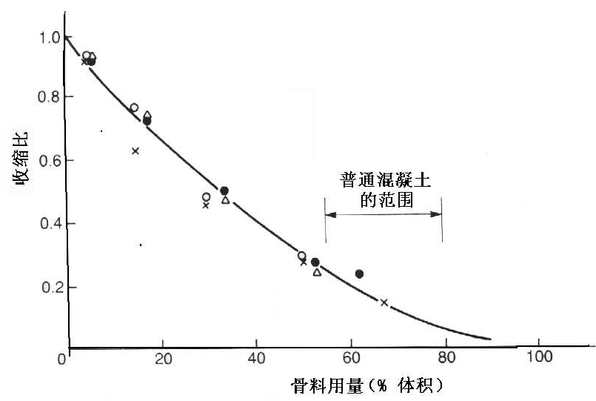
第 3 章 混凝土
（3）影响干缩的因素
骨料含量与品种

Slide 35
第 3 章 混凝土
骨料含量与品种
由弹模高、质地密实的骨料配制的混凝土干缩值低。
ε_{sh}
800X10⁻⁶
花岗岩
400X10⁻⁶
石英石
0
Time
骨料级配

Slide 36
第 3 章 混凝土
水泥用量与水灰比
水泥用量不变，W/C
增加，干缩增大。
W/C不变，水泥用量
增加，干缩增大。
水泥用量:
500kg/m³
干缩系数
2
400kg/m³
300kg/m³
200kg/m³
1
W/C
0.2
0.4
0.6
0.8
1.0

Slide 37
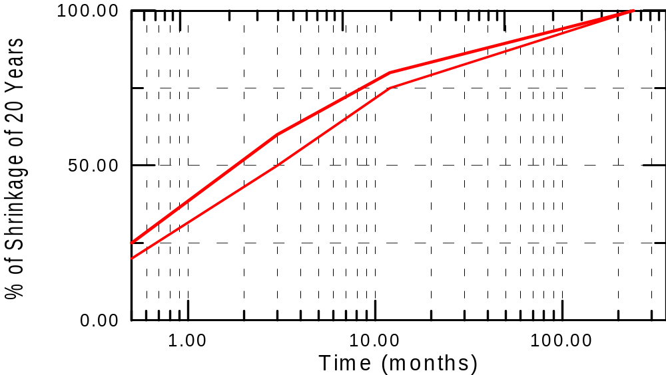
第 3 章 混凝土
时间的影响
外加剂的影响

Slide 38
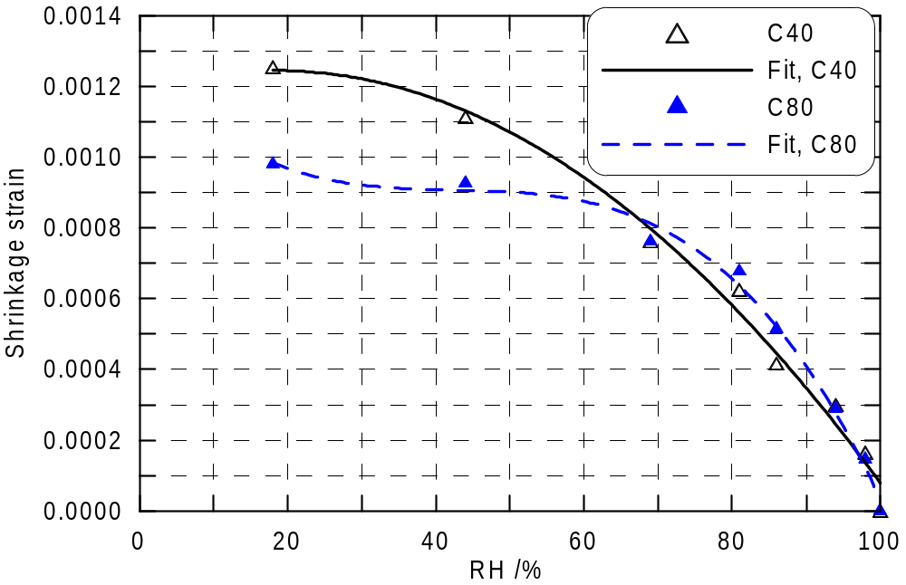
第 3 章 混凝土
环境湿度
L
混凝土112天收缩值与环境湿度关系

Slide 39
第 3 章 混凝土
有关干燥收缩(Dry Shrinkage）的两点说明
路面板、桥面板、机场道面、停车场等暴露面积大且厚度较小的结构物干缩最为显著；
影响蒸发量的环境因素，包括气温、混凝土温度、相对湿度、风速和太阳辐射热，均影响干缩。

Slide 40
第 3 章 混凝土
影响蒸发速率的因素
1）气温；
2）混凝土体温；
3）相对湿度；
4）风速；
5）太阳辐射热；
以上任意两个因素的组合都属于热天混凝土浇注(Hot Weather Concreting)。

Slide 41
第 3 章 混凝土
2.7.5 自身收缩
自身收缩，是指混凝土体内由于水泥和水发生水化反应，产物的固相体积增大，而与反应前水泥与水的体积之和相比则减小（化学减缩）。这种由化学减缩引发的混凝土体积收缩称为自身收缩。
自身收缩的发生与周围介质不相干，没有失重也不增重，因此称之为自身收缩。这种收缩由化学反应引起。

Slide 42
第 3 章 混凝土
2C₃S+6H₂O=C₃S₂H₃+3Ca(OH)₂
分子量(克) 456.6 108.1 342.5 222.3
密度(克/厘米³) 3.15 1.00 2.71 2.23
系统体积(厘米³) 253.1 226.1
固相体积(厘米³) 145.0 226.1
孔隙
水
水
固相水泥水化物
固相
水泥

Slide 43
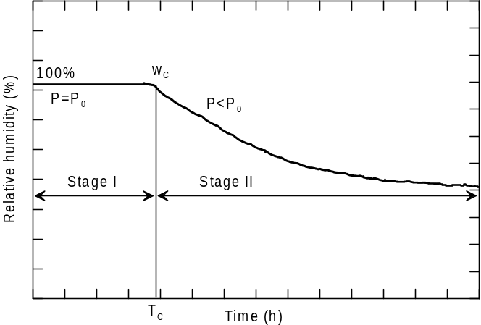
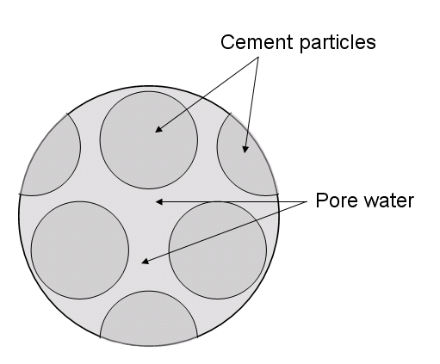
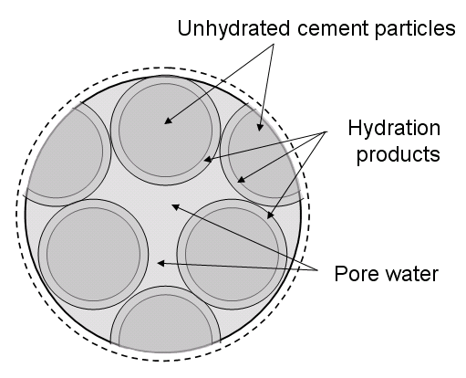
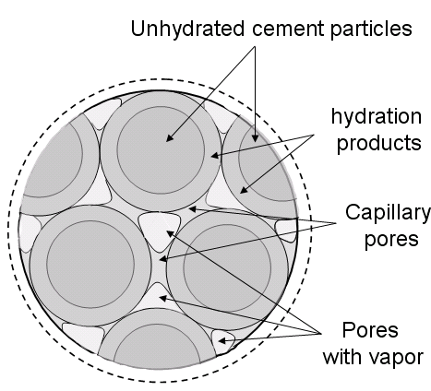
第 3 章 混凝土
自身收缩机理
(a) Before setting (b) Initial period after setting (c) Formation of capillary holes

Slide 44
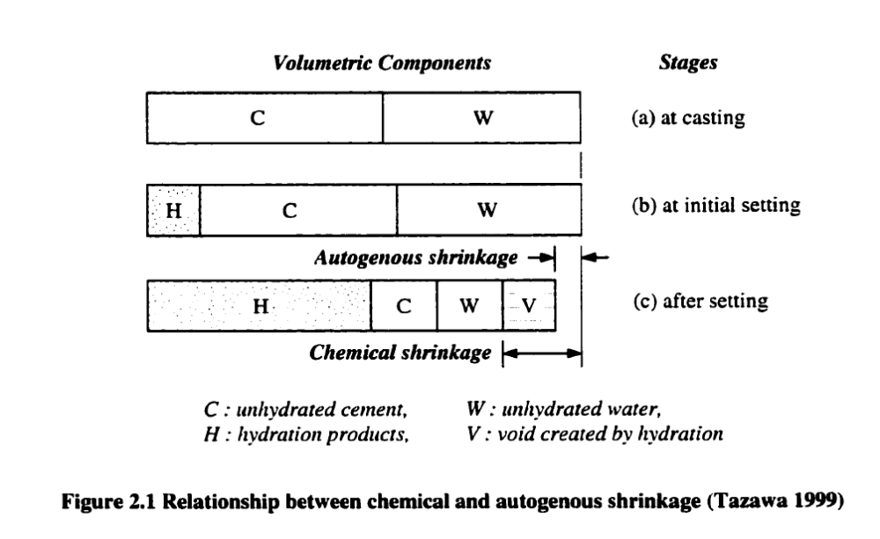
第 3 章 混凝土
体积构成
水化阶段
1）浇筑
2）初凝
3）硬化
自身收缩
化学减缩
C：未水化水泥 W：水
H：水化产物 V：有水化产生的孔隙

Slide 45
第 3 章 混凝土
自缩与干缩的异同点:
相同点：均由于水的迁移所引起；
不同点：1.自缩不失重；
2.自身收缩各向同性地发生，干缩由表及里
地发生；
3.水灰比降低时，干缩减小，自缩增大；
4.覆盖后（或拆模前）不发生干缩。

Slide 46
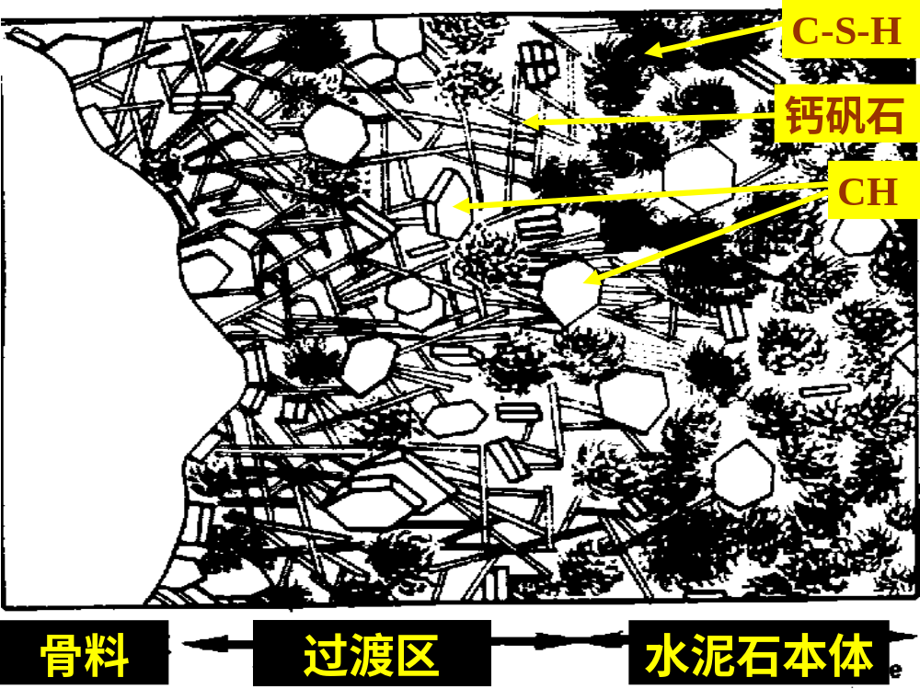
第 3 章 混凝土
2.7.5 碳化收缩
H₂CO₃+Ca(OH)₂=CaCO₃+2H₂O
氢氧化钙
从较高应力
区溶解，导
收缩；碳酸
钙在孔隙中
生成，强度
有所提高。

Slide 47
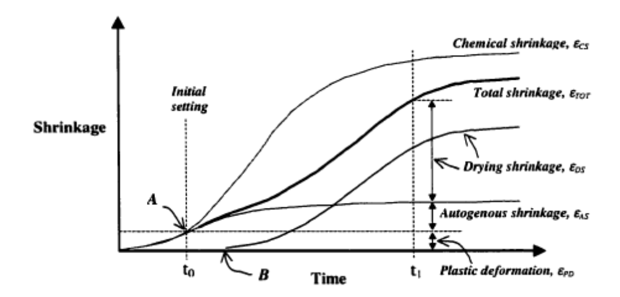
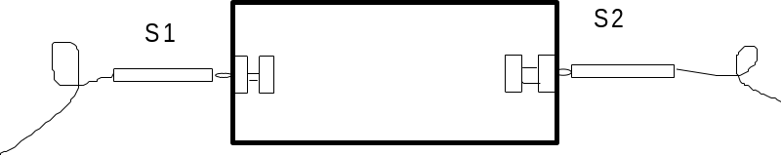
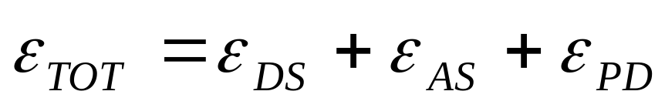
第 3 章 混凝土
混凝土收缩=塑性沉降+干燥收缩+自身收缩+碳化收缩
对早龄期混凝土：
混凝土收缩=塑性沉降+干燥收缩+自身收缩

Slide 48
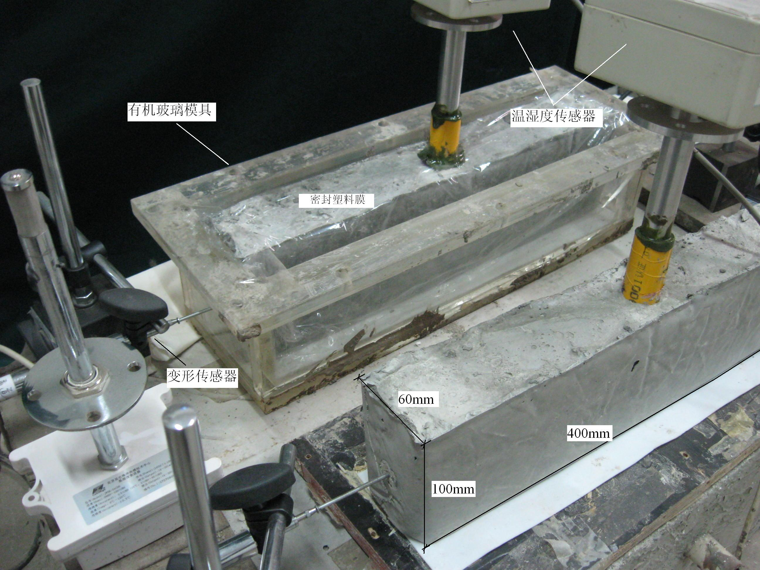
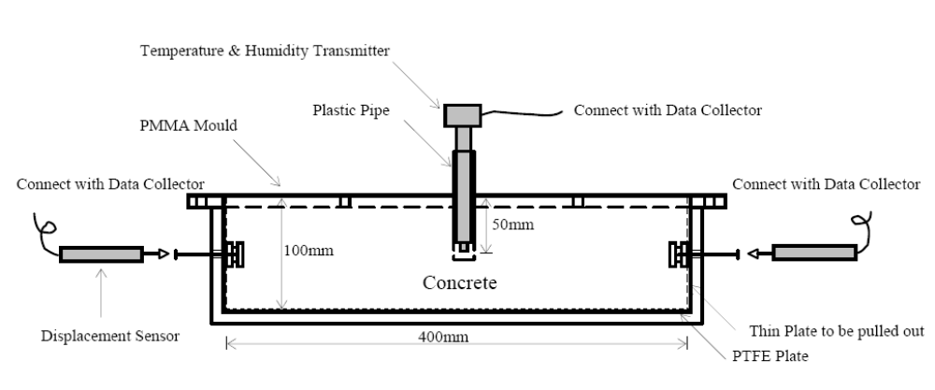
第 3 章 混凝土
混凝土收缩研究新进展

Slide 49
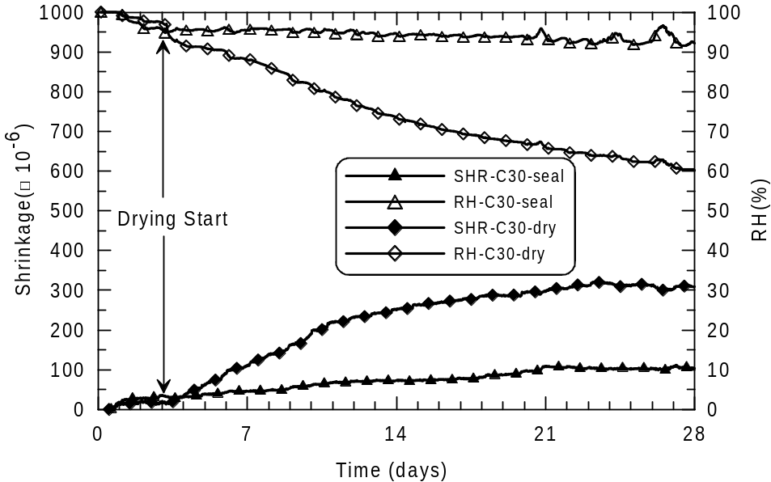
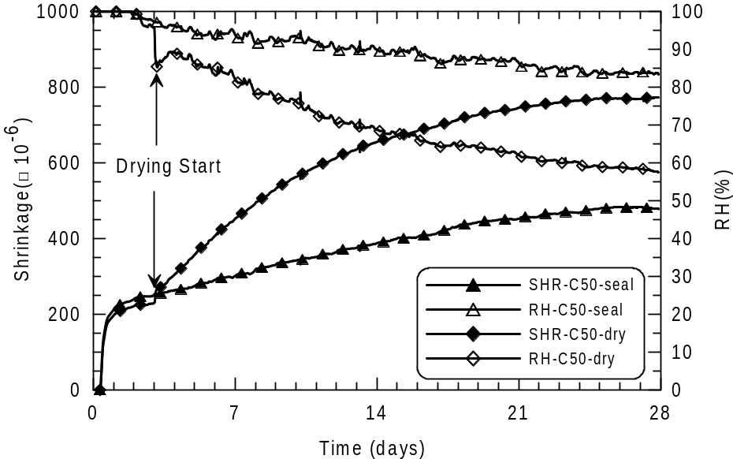
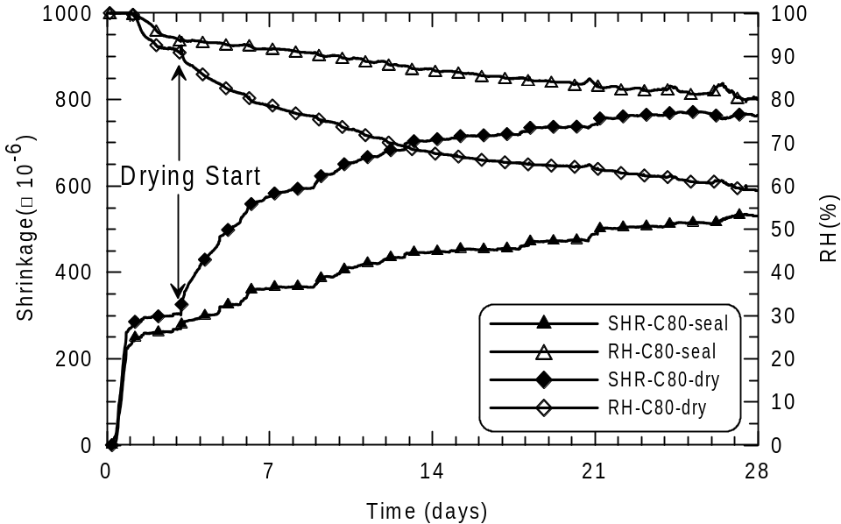
混凝土收缩研究新进展

Slide 50
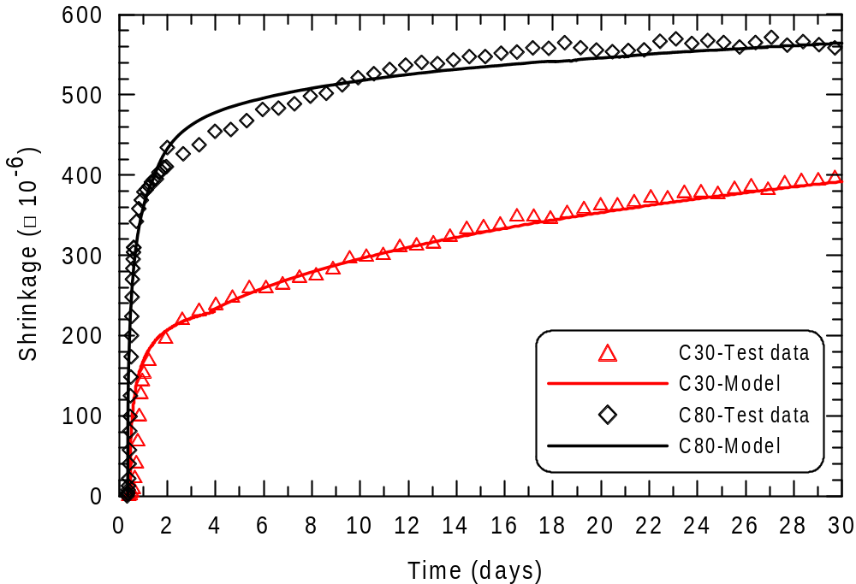
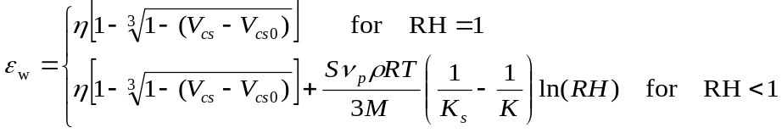
混凝土收缩研究新进展
基于混凝土内部湿度的
收缩预测：

Slide 51
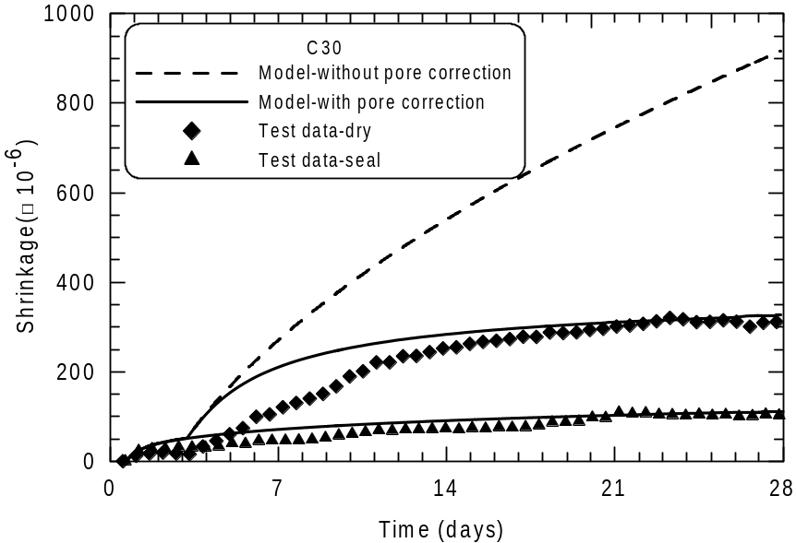
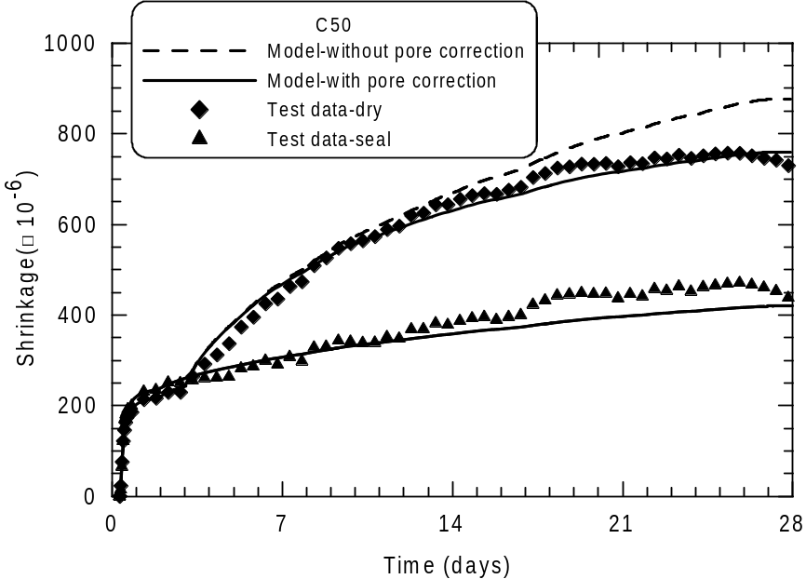
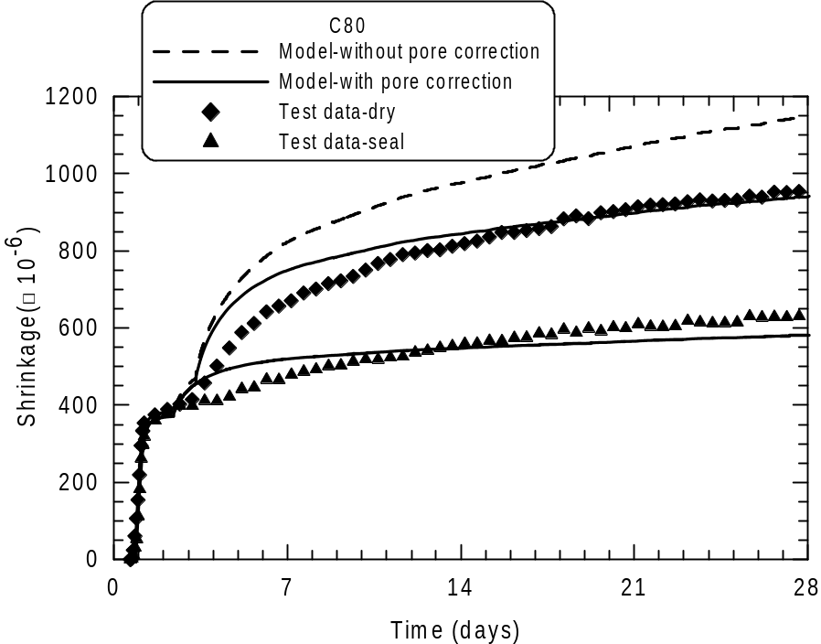
1.自身收缩与干燥收缩一体化模型

Slide 52
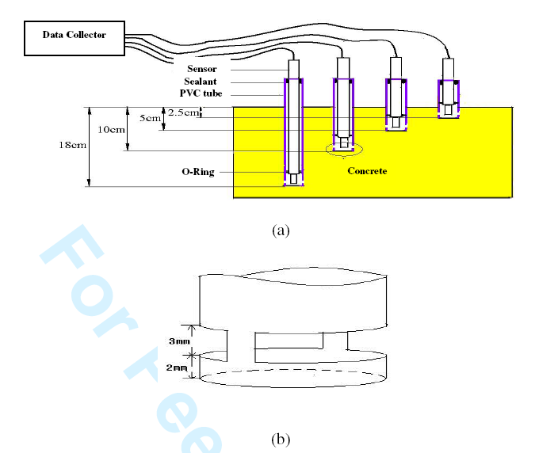

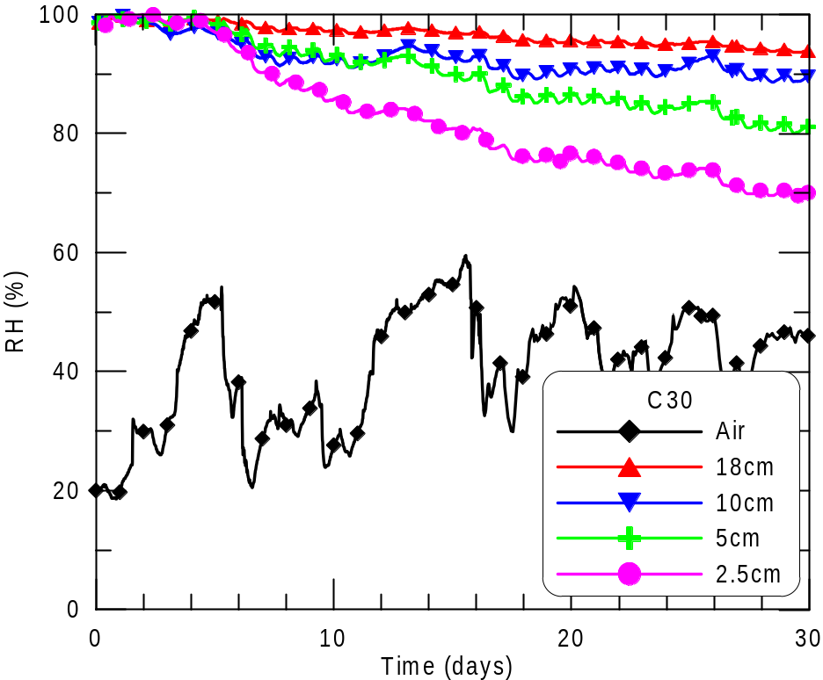
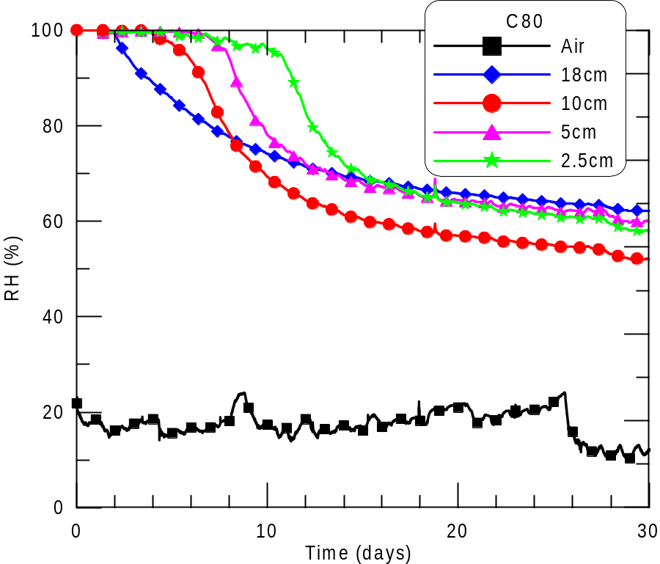
混凝土收缩研究新进展

Slide 53
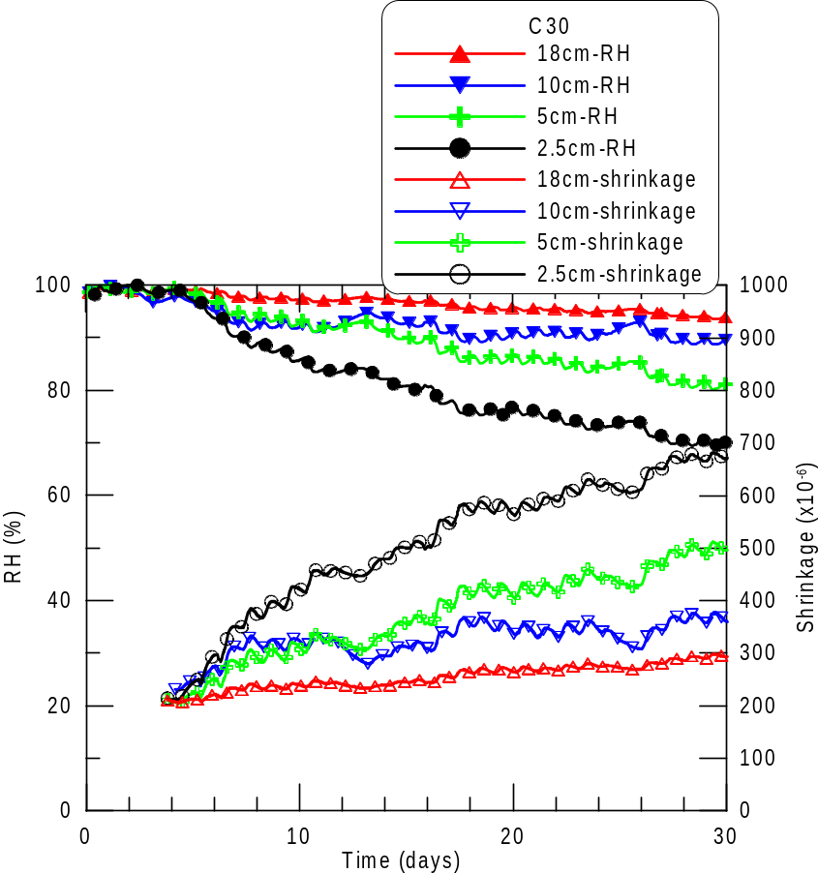

混凝土收缩研究新进展

Slide 54
第 3 章 混凝土
2. 混凝土徐变（Creep）
ε
ε_{t}
ε₀
t
t=0

Slide 55
第 3 章 混凝土
干燥收缩与徐变(Dry Shrinkage and Creep)
起因于硬化水泥浆体；
应变-时间曲线非常相似；
影响干缩的因素通常也同样影响徐变；
都达到400～1000微应变(μm/m），以至设计上不可忽略；
都部分可逆。

Slide 56


Slide 57


Slide 58

环境湿度越低，徐变越大
加载前含水量低，徐变小
完全干燥的混凝土徐变可为零

Slide 59

第 3 章 混凝土
温度升高，徐变变大。

Slide 60
第 3 章 混凝土
徐变随加载应力的加大而增大，应力≥
（30%−40%）f_{c}时，过渡区微裂纹扩展；
混凝土强度提高，徐变减小。

Slide 61

因徐变而引起结构坍塌的实例
西太平洋Caroline群岛上的一座桥梁（主跨为241m）由于徐
变使跨中向下挠曲，加铺的桥面板进一步加剧徐变，使该桥
在建成不到20年后坍塌 （1996年）。

Slide 62
第 3 章 混凝土
徐变的作用：
徐变会引起混凝土构件的预应力损失，据统计，我国几十年来生产的构件预应力损失达30～50%，减小混凝土的徐变，对这样一些结构物是有益的。但是另一方面，徐变会使温度或其他收缩变形受约束时产生的应力减小；在结构应力集中区和因基础不均匀沉陷引起局部应力的结构中，可以降低应力峰值，从这个角度来说，徐变较大的混凝土又有有利的一面。

Slide 63

应力松弛与延迟开裂

Slide 64


混凝土收缩、温度应力
Stress
Time (hours)

Slide 65
作业
1. 混凝土的粘弹性与其在荷载和环境作用下的开裂现象有什么关系？
2. 影响混凝土的干缩与徐变主要有哪些因素？
3. 何谓自身收缩？它怎样随混凝土的水灰比减小而变化？为什么？
4. 强度高的混凝土为什么更容易开裂？

